Slide 1










WP4 | Træningskursus for mentorkoordinatorer
Modul 3: Matchning af mentorer
Synkron session

Slide 2
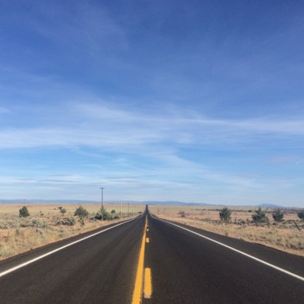
Indhold
Introduktion
Præsentation af nøgleindhold, kommentarer og tvivl
Øvelse - krav til mentees og vurdering af potentielle mentorers styrker
Aktivitet - trin i mentorprogrammet
Casestudie - mentees' behov vs. mentorers styrker
Brainstorming - kernekompetencer
Selvvurdering

Slide 3

Introduktion
Lad os starte med at forbinde dette modul med det foregående:
Modul 2. Kommunikationsfærdigheder (aktiv lytning; OARS-teknik; konfliktløsning)
Hvad husker du bedst af indholdet i modulet?
Er der behov for afklaring, før vi går i gang med modul 3? Er du i tvivl om noget?

Slide 4
Introduktion
Okay!
Lad os fortsætte med Modul 3: Mentormatching
I har alle deltaget i den asynkrone online-del
Er du i tvivl om indholdet?
Er der noget, der kræver yderligere afklaring og uddybning?

Slide 5
Vigtigt indhold
1
2
3
Faktorer relateret til matchning af mentor og mentee
Rollen som koordinator
Matchende faser og anbefalinger

Slide 6

Faktorer relateret til matchning af mentor og mentee
To hovedfaktorer er relateret til matchning:
Matchningsprocessen
Individuelle karakteristika
Hvordan skabes kampe?
Hvilke individuelle egenskaber matches på?

Slide 7
Faktorer relateret til matchning af mentor og mentee
1) Matchningsprocessen
Ifølge Deng, Gulseren og Turner (2022, s. 39) kan "... det at søge deltagerinput og konsultation i forbindelse med match forbedre opfattelsen af kvaliteten af mentorforholdet, tilfredsheden med mentorskabet og opfattelsen af det formelle mentorprograms effektivitet".

Slide 8
Faktorer relateret til matchning af mentor og mentee
2) Individuelle karakteristika
Karakteristika på dybt niveau
Erfaringsmæssige egenskaber
Egenskaber på overfladeniveau

Slide 9

Refleksion
Reflekter over dine egne værdier og personlighedstræk. Hvordan kan de påvirke din effektivitet som mentor eller mentee?

Slide 10

2. Rollen som koordinator
Koordinatorens ansvar omfatter at forstå mentorer og mentees, matche dem korrekt og føre tilsyn med mentor-mentee-forholdet.
Vigtige skridt
Matchende proces
Facilitér det indledende møde
Mentoraftale
Forbered åbne ansøgninger
Definér matchende kriterier
Screening af applikationer
Forbered det indledende møde
Koordinatorikoner skabt af Aficons studio - Flaticon

Slide 11
3. Matchende faser og anbefalinger
Vigtige overvejelser, når du definerer matchningskriterierne
Programmets mål og ønskede resultater
Mentees og mentorers præferencer og mål
Mentors erfaring, færdigheder og ekspertise
Fælles interesser og ligheder
Kompatibilitet med personlighed og temperament
Alder, køn og etnicitet
Særlige behov
Væsentlige overvejelser (f.eks. religion)
Geografisk nærhed og kompatibilitet med mødetider
Logistiske faktorer

Slide 12



3. Matchende faser og anbefalinger
Hvordan kan man forbedre effektiviteten af matchningsprocessen?
Personlighedstræk
Overvej matchning baseret på lighed på dybt niveau
Personlige værdier
Hvordan?
Vær opmærksom på udviklingsmæssige behov under matchning
Bed om input fra mentorer og mentees under matchningsprocessen

Slide 13
Træning
Tænk på et muligt match mellem en erfaren medarbejder og en ny medarbejder
Hvilke behov kan mentee'en (den nyankomne) have?
Hvilke kvaliteter hos mentoren (den erfarne medarbejder) kan hjælpe med at opfylde disse behov?
Notes:
Kursisterne skal tænke på et muligt match mellem en erfaren medarbejder og en ny medarbejder. De kan bruge rigtige medarbejdere (uden at bruge rigtige navne) eller tænke i en opdigtet person baseret på virkelige egenskaber, der er almindelige i den pågældende facilitet. Derefter skal de tænke på de behov, som mentee'en (den nyankomne) kan have, og parallelt hermed hvilke egenskaber hos mentoren (den erfarne medarbejder), der kan hjælpe med at løse disse behov. Til sidst skal hver kursist begrunde sine valg og diskutere dem med gruppen.
Spørgsmål til diskussion:
Hvad var de største vanskeligheder?
Hvad var mentees' behov?
Hvordan kan mentorernes karakteristika imødekomme mentees' behov?

Slide 14

En pause?
Ja tak!

Slide 15

Aktivitet
Mentorprogrammets trin
Overvej at organisere et mentorprogram under hensyntagen til de krav, der er defineret af projektpartnerskabet, samt yderligere behov baseret på din organisations unikke karakteristika.
ThePhoto de PhotoAuthor está licenciada sob CCYYSA.

Slide 16
Aktivitet
Trin 1 - Identificer formålet med mentorprogrammet
Definér klare mål
Fastlæg kriterier for matchning af mentorer og mentees og sørg for, at de stemmer overens med organisationens mål.
Trin 2 - Bestem typen af matchning for mentorer og mentees
Identificer de vigtigste krav til både mentorer og mentees
Skitsere en strategi for rekruttering af mentorer og mentees
Beslut, hvor meget indflydelse deltagerne skal have i matchningsprocessen
Trin 3 - Opret profiler og matchningskriterier
Indsaml oplysninger om mentees og mentorer, herunder deres nuværende stilling, tidligere arbejdserfaring, uddannelsesmæssige baggrund og personlige interesser eller hobbyer.
Udvikl spørgsmål som: "Hvilke færdigheder føler du dig dygtig til?"

Slide 17
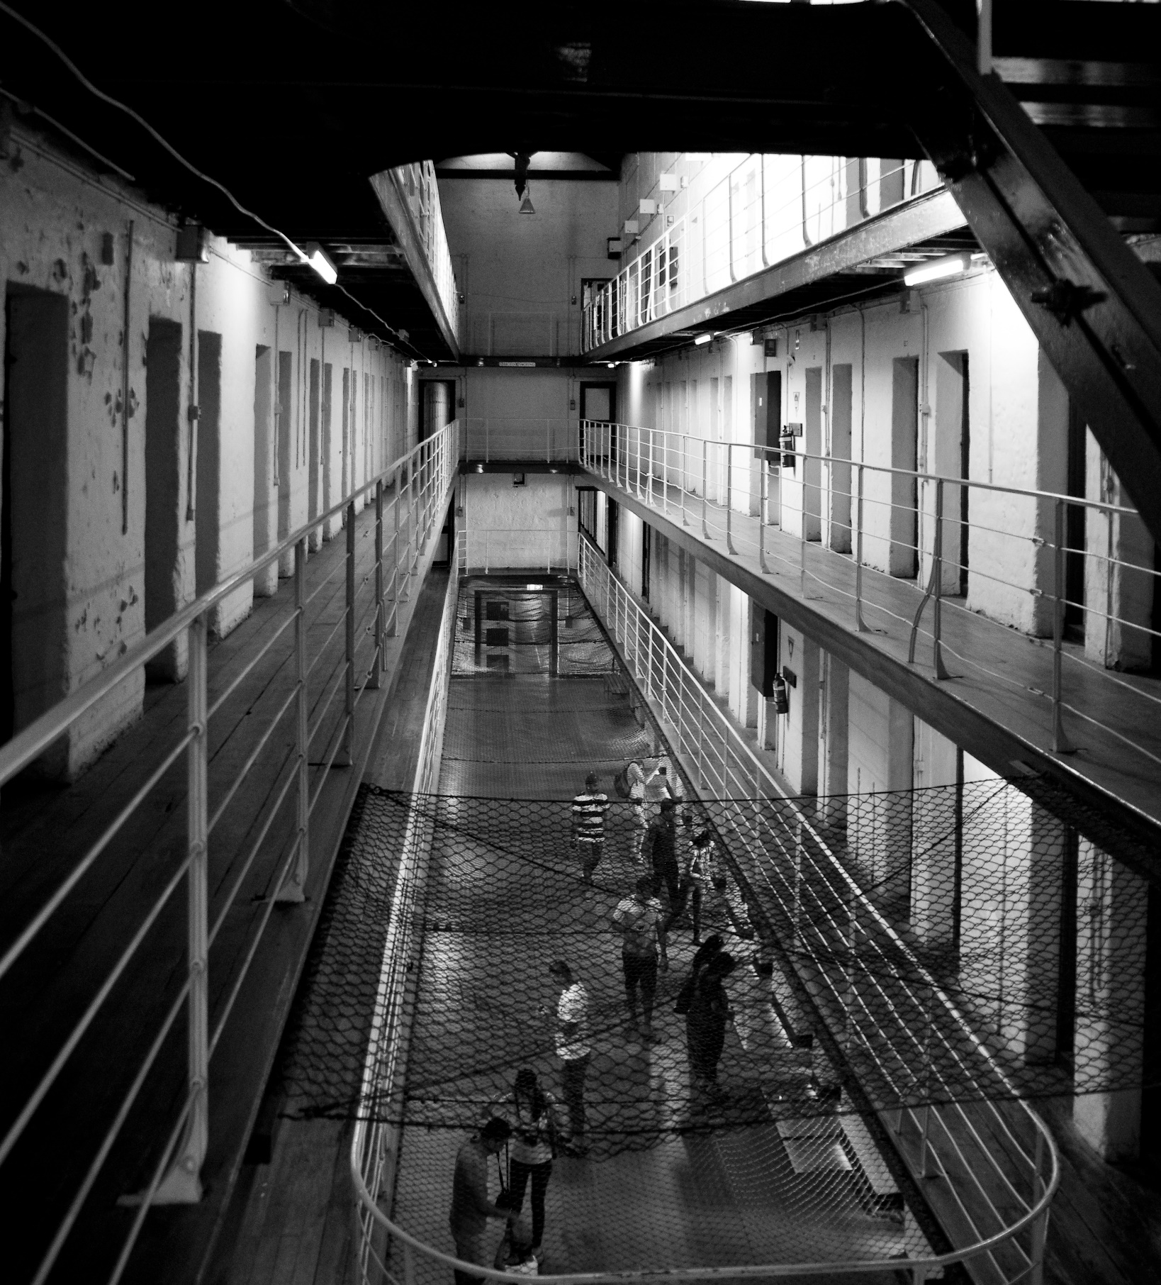


Casestudie
Jeg åbnede en celle og fandt en død indsat - nogle gange, når jeg sover, husker jeg den stilling, han var i ... Desværre har vi ikke psykologisk støtte.
(Fængselsbetjent interviewet)
Diskussion
Beskriv de færdigheder, som en potentiel mentor bør have for effektivt at kunne støtte en mentee, der har oplevet en lignende situation.
Begrund dine valg, og diskuter dine overvejelser med gruppen.
A imagem Esta Fotografia de Autor Desconhecido está licenciada ao abrigo da CC BY-SA
Notes:
Baseret på ovenstående udskrift skal deltagerne beskrive et sæt færdigheder, som en potentiel mentor skal besidde for at kunne hjælpe sin mentee, der har gennemgået den samme oplevelse. Til sidst skal hver elev begrunde sine valg og diskutere dem med gruppen.

Slide 18
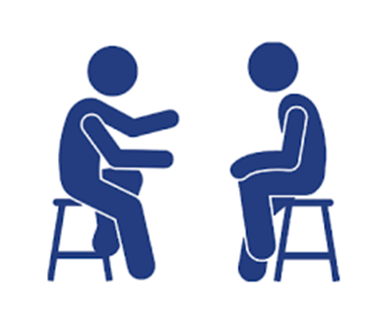
Brainstorming
Identificer potentielle mentorprofiler og brainstorm på de færdigheder, som mentorer bør besidde
3 grupper
Diskussion (10')
Præsentation for gruppen (10')
Notes:
Med udgangspunkt i kursisternes viden om fængselsmiljøet beder underviseren dem om at identificere potentielle mentorprofiler og brainstorme over de færdigheder, som mentorer bør besidde. Denne aktivitet bør udføres i grupper, så deltagerne kan dele og diskutere deres perspektiver.

Slide 19
Online selvvurdering

Slide 20
Tak!

